Slide 1
Разработка приложения для отбора случаев стационарного лечения на экспертизу качества медицинской помощи с применением технологий искусственного интеллекта
Geekbrains

Slide 2
Давайте знакомиться!
Гусев Демид Дмитриевич
Ведущий специалист-эксперт отдела модернизации системы обязательного медицинского страхования территориального фонда ОМС Тульской области
Ассистент кафедры Пропедевтики внутренних болезней Медицинского института Тульского Государственного университета
Врач-невролог, врач-психотерапевт

Slide 3
Поставленная задача
Создание приложения для отбора случаев стационарного лечения на экспертизу качества медицинской помощи посредством предсказания ожидаемого результата экспертизы качества медицинской помощи с помощью технологий машинного обучения
Оптимизация отбора случаев на плановую экспертизу качества медицинской помощи методом случайной выборки это путь увеличения мощности работы страховых медицинских организаций, который позволит увеличить качество оказываемой медицинской помощи в целом.

Slide 4
Решение задачи / План работы
1. Получение обучающей выборки;
2. Обработка полученных данных;
3. Создание нейросетевой модели и ее обучение;
4. Экспорт нейросети в отдельное приложение для использования конечным пользователем.
Решение задачи проходит с использованием высокоуровневых методов программирования в среде Microsoft Visual Studio, язык программирования Python.

Slide 5
1. Получение обучающей выборки
Обучающая выборка была сформирована на основе реестров оплаченных счетов лечения в условиях дневного и круглосуточного стационара территориального фонда ОМС Тульской области за период 01.01.2023 – 01.12.2023. Был написан SQL-запрос к базе данных для отбора интересующей меня информации и получения обезличенной выборки. В связи с тем, что территориальный реестр оплаченных счетов содержит персональную информацию, в том числе сведения составляющие врачебную тайну, не считается возможным интегрировать какие-либо функции запросов к базе данных реестра счетов или приводить описания connection string.

Slide 6
1. Получение обучающей выборки

Slide 7
1. Получение обучающей выборки
В результате был получен рекордсет в 184 778 строк, экспортированный в файл формата .csv средствами среды PL/SQL-developer для дальнейшей обработки. Важно заметить, что в полученной выборке менее 12% строк помечены как «выявлены ошибки в ходе экспертизы», что уже свидетельствует о целесообразности моей работы над нейросетью.

Slide 8
2. Обработка полученных данных
Для моделей RandomForestClassifier нельзя прямо передавать входные данные, которые не могут быть интерпретированы как числа, поэтому для каждого текстового поля нам нужно сопоставить уникальный идентификатор соответствующего значения. Это может быть сделано созданием дополнительных столбцов посредством факторизации по соответствующим исходным столбцам. В выгрузке четыре столбца с текстовыми значениями, таким образом нужно четыре дополнительных столбца с идентификаторами. Факторизация начинает счет с 0, однако я хочу зарезервировать 0 для пустых ячеек, поэтому увеличим результат вычисления на 1.

Slide 9
2. Обработка полученных данных
Далее в выгрузке есть большое количество пустых ячеек. Это связано с тем, что не все поля выгрузки являются обязательными для заполнения. Нейросетевая модель не должна игнорировать эпизоды отсутствия заполнения таких полей, так что заменим значения этих ячеек на 0.

Slide 10
3. Создание нейросетевой модели и ее обучение

Slide 11
3. Создание нейросетевой модели и ее обучение
Оптимальными параметрами по данному поиску оказались следующие:
best={'bootstrap': False,
'max_depth': 150,
'max_features': 'sqrt',
'min_samples_leaf': 2,
'min_samples_split': 22,
'n_estimators': 700}

Slide 12
3. Создание нейросетевой модели и ее обучение

Slide 13
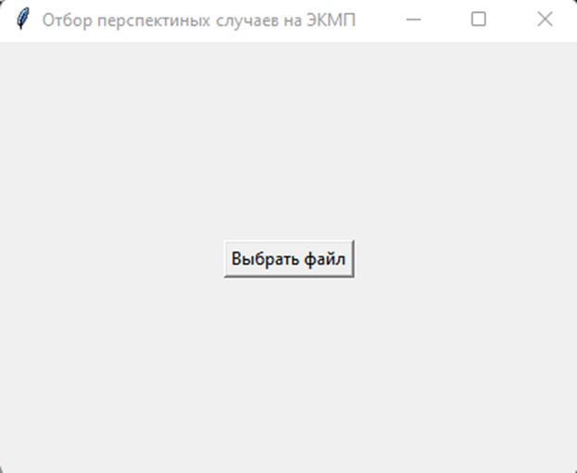
4. Экспорт нейросети в отдельное приложение для использования конечным пользователем.

Slide 14
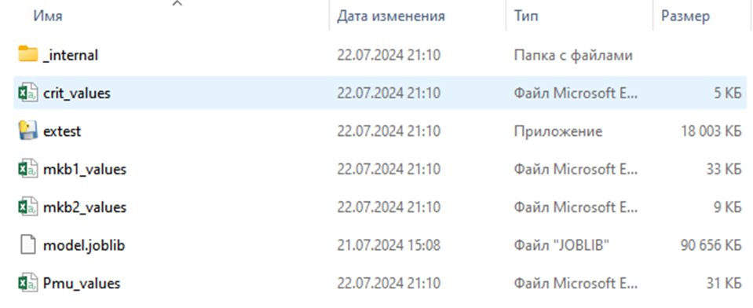
4. Экспорт нейросети в отдельное приложение для использования конечным пользователем.

Slide 15
Заключение
1. Оптимизация отбора случаев на плановую экспертизу качества медицинской помощи методом случайной выборки это путь увеличения мощности работы страховых медицинских организаций, который позволит увеличить качество оказываемой медицинской помощи в целом.
2. Создан sql запрос для получения обучающей выборки для нейросетевой модели
3. Обучена модель классификации для предсказания случаев медицинской помощи, характеризующихся наличием дефектов качества медицинской помощи
4. Создан sql запрос для получения выборки для последующего предсказания приложением и отбора случаев на плановую экспертизу качества медицинской помощи методом случайной выборки
5. Разработано приложения для предсказания в предложенной выборке случаев медицинской помощи, характеризующихся наличием дефектов качества медицинской помощи

